Slide 1
Übung 1
Rybien Sinjari
Dominic Gibietz
Christopher Diekkamp

Slide 2
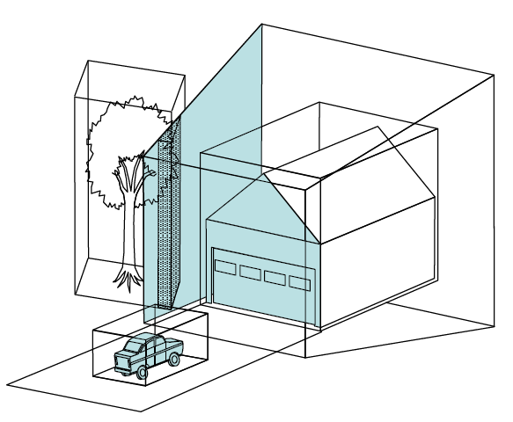
Übung 7
Aufgabe 2:
Culling
Beim Culling (deutsch: Ausmerzung) wird getestet ob ein Objekt aktuell sichtbar ist.
Ziel ist, nicht sichtbare Objekte (z.B. Rückseiten) zu verwerfen und somit eine schnellere Darstellung zu erreichen.

Slide 3
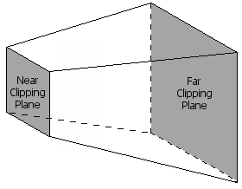
Übung 7
Aufgabe 2:
Culling
Drei Arten von Culling:
Frustum Culling
  Es wird getestet ob ein Objekt im Sichtbereich liegt,
also zwischen den beiden grauen Flächen im Bild
„Near Clipping Plane“
ist quasi der Betrachter
Alles hinter diesem
Bereich soll nicht
Mehr gezeichnet werden
Quelle: Wikipedia

Slide 4
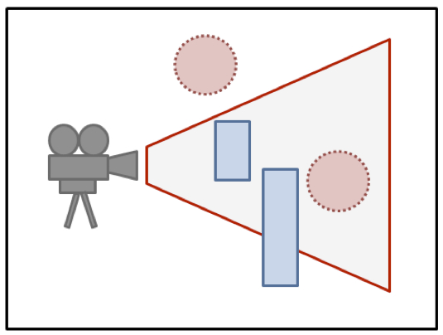
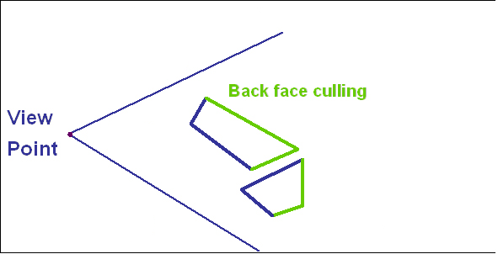
Übung 7
Aufgabe 2:
Culling
Occulusion Culling
  Occulusion (deutsch: Verdeckung)
  Ist ein Verfahren um sichtbare Teile eines Objektes
  zu bestimmen.
  Die nicht sichtbaren Teile werden nicht weiter
  beachtet oder gezeichnet
Backface Culling
  Technik um gezielt Polygone bzw. deren Seiten auszuschließen.
  Rückseite (z.B. Innenraum einer Kugel) von Polygonen wird nicht gezeichnet
Quelle: gamasutra.com
Quelle: volkansahin.net

Slide 5
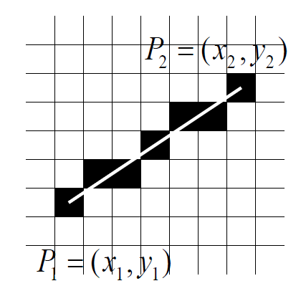
Übung 7
Aufgabe 4:
Bresenham-Algorithmus
dx = x₂ - x₁ ₌ ₆ x₁, y₁ x₂, y₂
dy = y₂ - y₁ = 4 (3,3) (9,7)
x = x₁ y = y₁
Pixel setzen bei (x,y) → (3,3)
Fehler (f) = dx / 2 = 3
WHILE x < x₂
Schritt in schnelle Richtung
x = x + 1
f = f - dy
IF f <= 0 THEN
    Schritt in langsame Richtung
    y = y + 1
    f = f + dx
    END IF
Pixel setzen bei (x,y)
WEND
(9,7)
(3,3)

Slide 6
Übung 7
Aufgabe 4:
Bresenham-Algorithmus
1. x < x₂
Schritt in schnelle Richtung
  x = x + 1 = 4
f = f - dy = -1
f <= 0 ? Ja
    Schritt in langsame Richtung
    y = y + 1 = 4
    f = f + dx = 5
Pixel setzen bei (x,y) → (4,4)
2. x < x₂
Schritt in schnelle Richtung
  x = x + 1 = 5
f = f - dy = 2
f <= 0 ? Nein
Pixel setzen bei (x,y) → (5,4)
(9,7)
(9,7)
(3,3)
(3,3)

Slide 7
Übung 7
Aufgabe 4:
Bresenham-Algorithmus
3. x < x₂
Schritt in schnelle Richtung
  x = x + 1 = 6
f = f - dy = -2
f <= 0 ? Ja
    Schritt in langsame Richtung
    y = y + 1 = 5
    f = f + dx = 4
Pixel setzen bei (x,y) → (6,5)
4. x < x₂
Schritt in schnelle Richtung
  x = x + 1 = 7
f = f - dy = 0
f <= 0 ? Ja
    Schritt in langsame Richtung
    y = y + 1 = 6
    f = f + dx = 6
Pixel setzen bei (x,y) → (7,6)
(9,7)
(9,7)
(3,3)
(3,3)

Slide 8
Übung 7
Aufgabe 4:
Bresenham-Algorithmus
5. x < x₂
Schritt in schnelle Richtung
  x = x + 1 = 8
f = f - dy = 2
f < 0 ? Nein
Pixel setzen bei (x,y) → (8,6)
6. x < x₂
Schritt in schnelle Richtung
  x = x + 1 = 9
f = f - dy = -2
f < 0 ? Ja
    Schritt in langsame Richtung
    y = y + 1 = 7
    f = f + dx = 4
Pixel setzen bei (x,y) → (9,7)
(9,7)
(9,7)
(3,3)
(3,3)

